Slide 1

DASHBOARD MARCHE AERONAUTIQUE
Janvier 2022

Slide 2

Faits Marquants
4
    CFM
    Les moteurs LEAP-1A et LEAP-1B font l’objet d’une pré-recommandation de la FAA concernant la durée d’utilisation de diverses pièces des parties haute et basse pression dont des disques. Ce pré-avis fait suite à la communication de CFM sur la présence de freckles dans des billettes de R65. Le LEAP-1A fait également l’objet d’une recommandation de remplacement de l’étage 4 de la turbine BP
    En 2020, la FAA avait déjà émis le même avis pour l’étage 2 de la turbine HP du GEnX
  Daher
    Daher est entrée en négociation exclusive Triumph Group pour l’acquisition d’une unité de production et d’assemblage d’aérostructures métalliques (caissons centraux de voilure, éléments de voilure et d’empennage, fuselages ou gouvernes)
  United Engine Corporation
    Le nouveau réacteur PD-8 qui motorisera la version russifiée du Superjet 100, en remplacement du SAM 146, vient de franchir une nouvelle étape avec les premiers essais de ses parties chaudes sur banc. Le PD-8 va encore subir de nombreux essais avant la certification du moteur prévue en 2023. Le SSJ-NEW vise une mise en service en 2024
Trafic Aérien
    La reprise du transport aérien s'est poursuivie en fin d'année malgré les perturbations d'Omicron, en baisse de 45,1 % en décembre 2021 par rapport à décembre 2019.
    L’impact du variant Omicron a été variable selon les pays en janvier : alors que l’Europe a connu un recul du trafic par rapport à décembre 2021 (-10 points), le trafic en Chine a poursuivi sa croissance (+4%) grâce aux vols domestiques.
    Les ventes de billets pour de futurs voyages se sont détériorées depuis novembre sur les routes intérieures et internationales. Cela suggère que la période janvier-février traditionnellement moins occupée sera encore plus faible que de coutume.

Slide 3



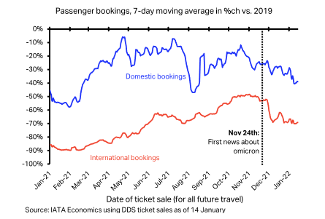
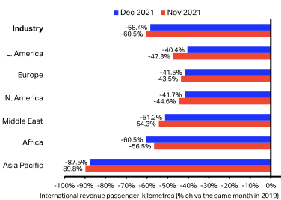
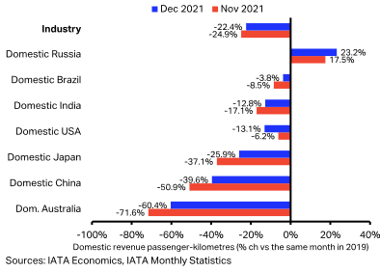
Dashboard Trafic Aérien Janvier 2022
1
Evolution du trafic quotidien (nb de vols)
Flotte mondiale à l’arrêt par type d’avion, mensuel
% de la flotte mondiale à l’arrêt
-17%
19%
(19% en déc)
Source: Flight Radar 24
Evolution du trafic mensuel (KPK), YoY
Source: Ch-aviation
Evolution des reservations vs 2019
Evolution du trafic international (RPK) YoY
Evolution du trafic domestique (RPK) YoY
Source: OAG
Source: IATA
Source: IATA

Slide 4


Dashboard Airbus/Boeing Janvier 2022
2
Chiffres-clés
Total Livraisons
Total Commandes /Annulations YTD
  Total Airbus
  dont A330
Annulations
Commandes
Annulations
Commandes
30
36
-52
128
32
77
-2
464
  dont A320
  dont A350
Livraisons
Commandes brutes
  58
  45
  50
  47
Annulations
  32
  36
  30
  21
Avions
en stock
Source : Airbus, Boeing
  J
  F
  M
  A
  M
  J
  J
  A
  S
  O
  N
  D
  J
Source : Airbus, Boeing
2021
2022
Backlog YTD
Avions produits & non-livrés YTD
  Total Boeing
  dont 777
(+32)
(+4)
  dont 737
  dont 787
(+1)
(+2)
7 014
- 46
(+2)
-
(+25)
-
-
(+1)
  28
  1
  5
  12
  22
  17
  17
5 179
+43
(+3)
  J
  F
  M
  A
  M
  J
  J
  A
  S
  O
  N
  D
  J
  A220
  A320 Fam
  A330 Fam
  A350
  Total
  737 Fam
  747
  767
  777
  787
  Total
Source : Airbus, Boeing
2021
2022
Source : Airbus, Boeing
Source : estimations inernes

Slide 5
Prévisions des cadences de production
3
Prévisions des cadences de production mensuelle
Prévisions des cadences de production mensuelle, nb d’avions - 2019 – 2026 (PIC#43)
Cadences de production mensuelle à date vs Mois-1
  Mois-1
  A date
  A220
  737 Fam
  747
  0,5
  0,5
  A320 Fam
  767
777/777X : mise à jour selon les prévisions de production planifiées par Boeing
  A330 Fam
  777
  777X
  0
  A350
  0
  787
Source : Airbus, Boeing
Dernières annonces
(Pg #130)
A320 (rate moyen) : 2022 : 52 AC/mois (54 AC/mois en Q4)
2023 : 63 AC/mois (66 AC/mois en Q4)
2024 : 71 AC/mois
777/777X (info Boeing)
Moyenne annuelle de 3 AC/mois en 2022
3 777X prévus en 2022 et 10 en 2023
A220 (rate moyen) : 2022 : 6 AC/mois
2023 : 9 AC/mois
2024 : 11 AC/mois
2025 : 13 AC/mois
A330 : 2022 : 2 AC/mois puis 3/AC mois à partir de 2023
Source : estimations internes
A350 : 2022 : 5 AC/mois puis 6/AC mois à partir de 2023
Source : Airbus, Boeing

Slide 6
Tableau 1 : Cadence moyenne mensuelle FAL
Double-cliquer sur le tableau pour accéder au filtre

Slide 7
Tableau 2 : Nb d’avions livrés par mois

Slide 8
Tableau 3 : Nb d’avions commandés (et annulés) par mois

Slide 9
Tableau 4 : Evolution du carnet de commandes Airbus/Boeing

Slide 10
Tableau 5 : Nb d’avions produits non-livrés

